Slide 1



Slide 2


Amar
Maria do Rosário Bessas

Slide 3


Slide 4
Esse comportamento
estranho,
Que a gente chama
de amar,
É um sempre um
aprendizado,
Que ninguém
precisa ensinar.

Slide 5
Nasce no encontro
dos olhos
Quando desperta a chama
E acende o olhar de
quem ama.
De repente, o resto do
mundo não importa.

Slide 6


Slide 7
E a vida muda
bruscamente a rota
Para o destino do outro.
Esse apego que
aproxima
É quase uma paixão
que alucina.

Slide 8
De repente, um cabe
direitinho
na vida do outro.
E à medida que
brota o amor,

Slide 9


Slide 10
O apego cresce mais
a cada dia,
Até que se acaba a
própria vontade.
Tudo que antes se
sonhou sozinho,
Deixa de ser um
sonho só.

Slide 11
Nas vidas cruzadas,
Os sonhos se dividem
E tudo se torna
metade.
De repente se vão

Slide 12
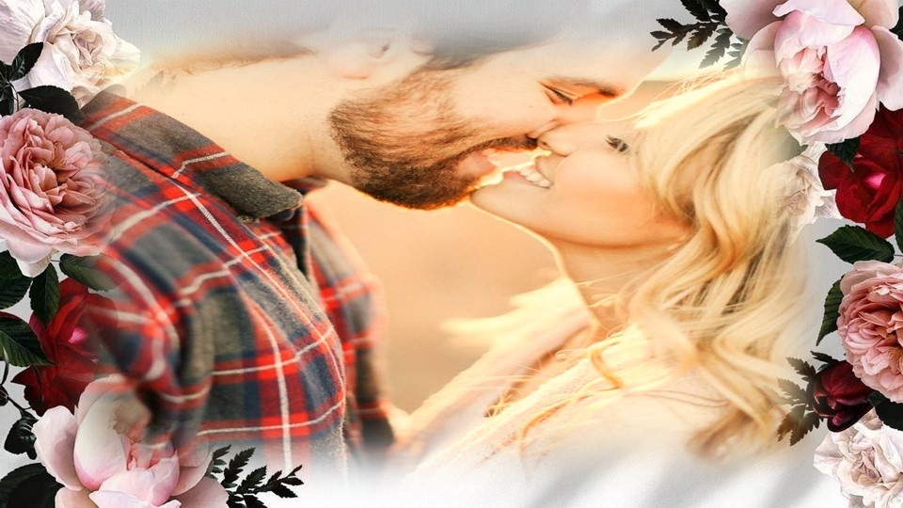

Slide 13
Caminhando por um
caminho estreito,
Onde o percurso é
mão única
E só aqueles que
amam,
Sabem bem a direção.

Slide 14


Slide 15

Maria do Rosário Bessas
Cléo Menegatt

Slide 16
Imagens: Internet e Acervo Pessoal
Texto: Maria do Rosário Bessas
Música: Eagles-Best Of My Love Instrumental
http://www.sergrasan.com.br/cleoslides
Canal no Youtube:
http://www.youtube.com/c/CleoniceMenegattGoelzer
Criação, Formatação e Edição:
Cléo Menegatt
cmenegatt2016@gmail.com

